Slide 1
TULP
The Ultimate Lego Project

Slide 2
Description du Projet
The Ultimate Lego Project est un projet permetant a ses utilisateurs d'effectuer des recherches a l'interieur d'une base de données contenant une multitude de “sets” de legos et d'ensuite consulter les instructions d'ensemblage de ses “sets” de legos.

Slide 3
Utilisateur cible
Toute personne possedant un appareil android qui aime les legos.

Slide 4
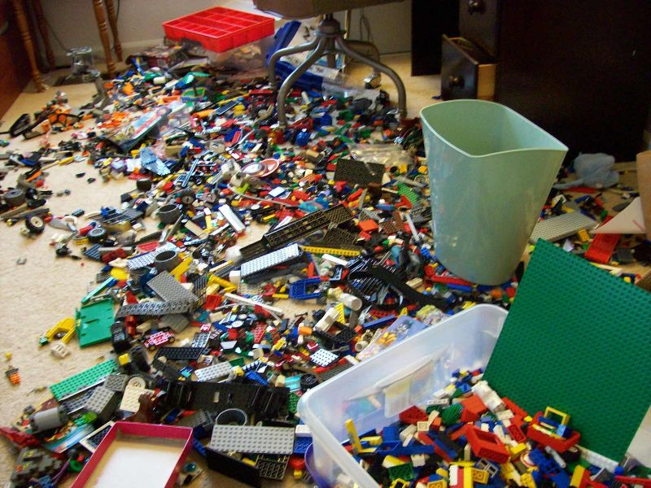
Besoins comblés par TULP
Vous etes vous deja retrouver ainsi :

Slide 5
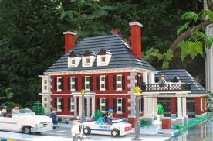
Besoins comblés par TULP
Avec une idée !

Slide 6
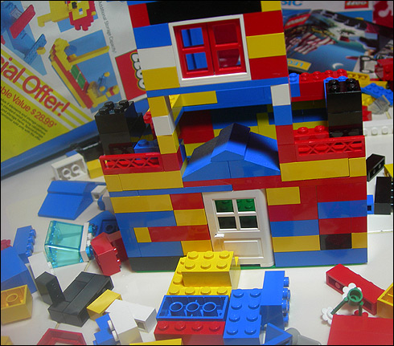
Besoins comblés par TULP
Malheureusement apres quelques heures...

Slide 7
Details Techniques

Slide 8
API
Nom : Cubiculous
URL : http://www.cubiculus.com/api/
Main API Calls :
GetAllLegoInstructions
GetLegoInstructionsById
GetLegoSetsById
Limitations : 10000 API Calls /month

Slide 9
Database
Table BuildingInstructions
Id
Description
Name (setId)
ShortcutPicture
Table InstructionsImages
Id
BuildingInstructionsId
Url

Slide 10
Database
Table LegoSets
Id
BoxNo
Description
Name
Model Name
Price
Pieces
Released
Favorite
Seen

Slide 11
Problemes rencontrés
Beaucoup de problemes du a l'API
Utilisation du “name” comme setId quand le “name” est une valeur numérique mais aucune verification.
Changement dans la quantite d'information retourné par l'API call getAllBuildingInstructions.

Slide 12
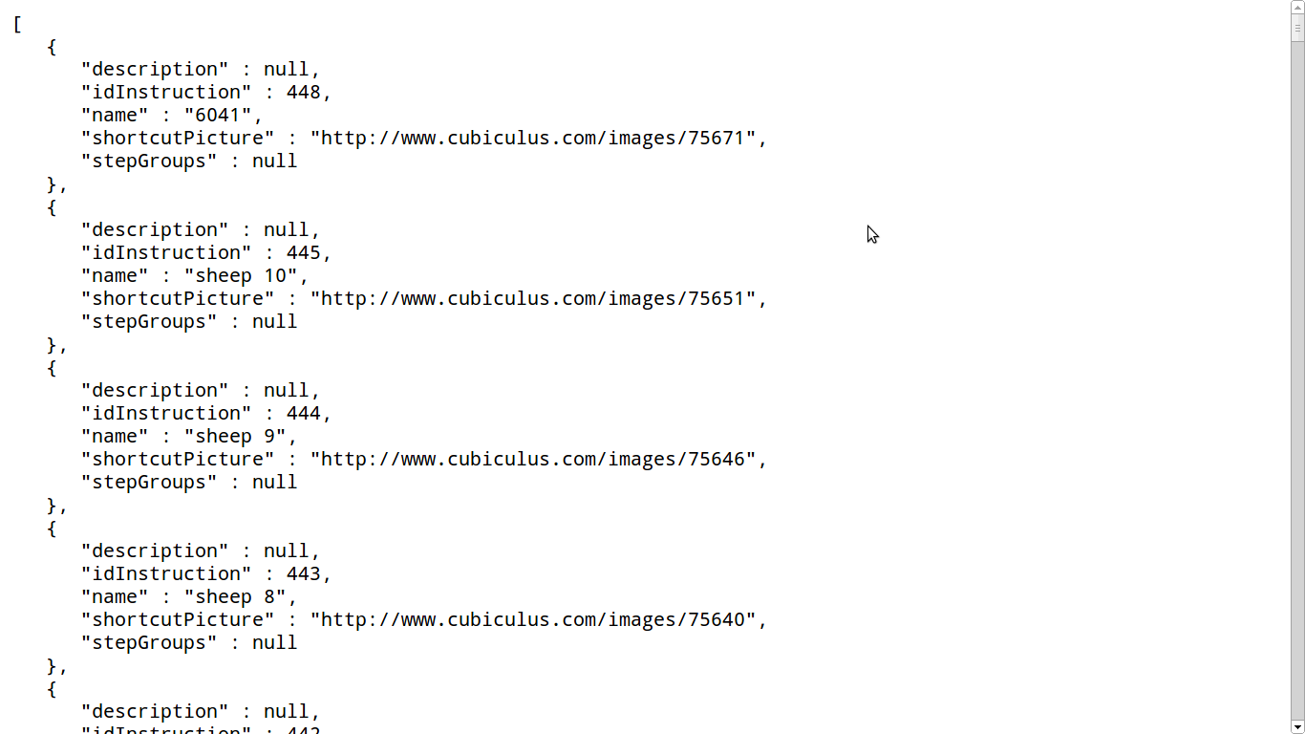
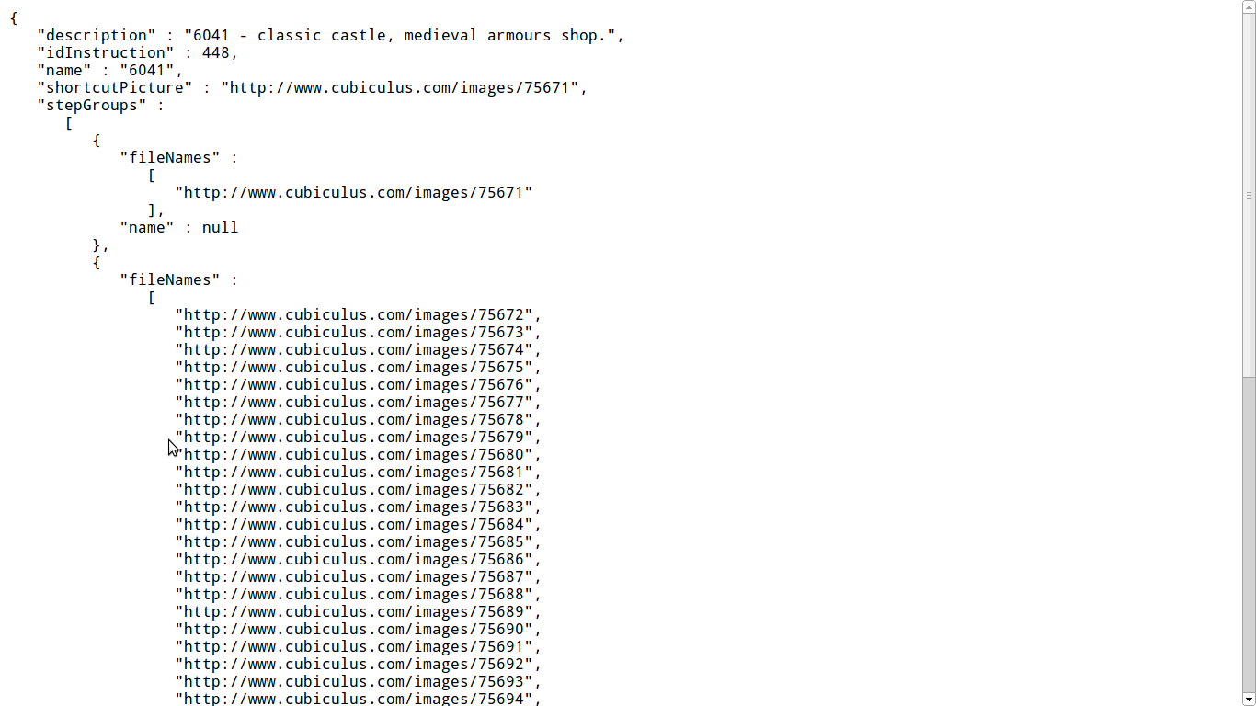
Changement a l'API

Slide 13
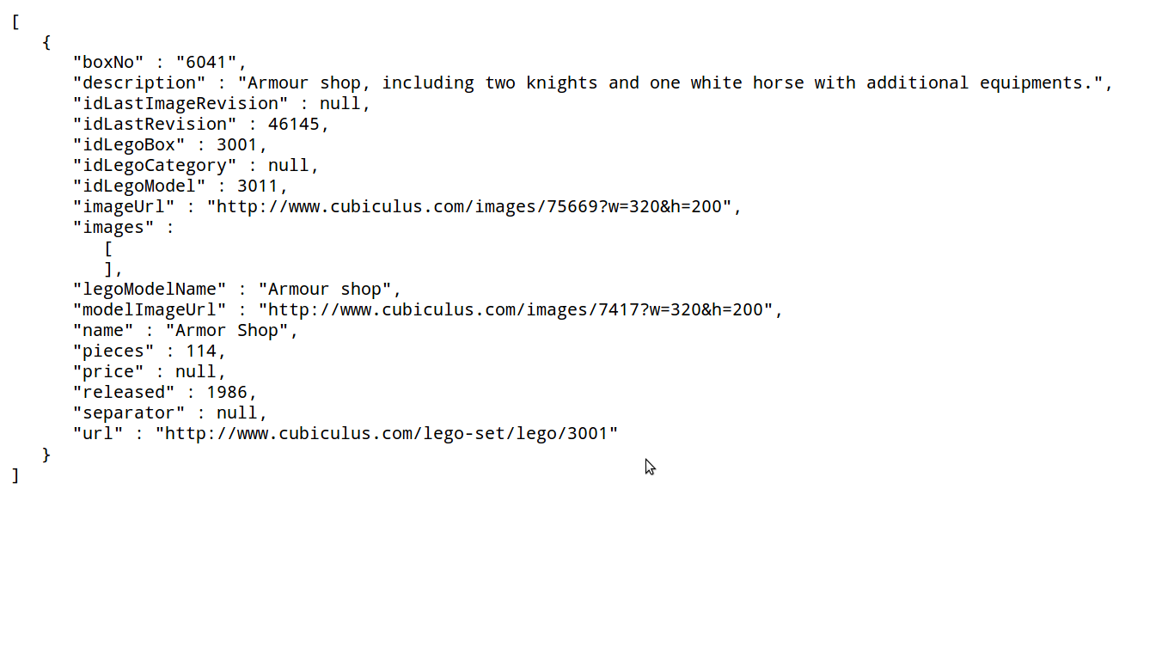
Nom qui reference setId

Slide 14
FIN

